Slide 1



모바일 시장 조사 Vol.2
SBS 기획부 11기
팀, Cat_Hand

Slide 2

Project, Mobile
CONTENTS
:: 1.
모바일 시장 인기 분석
모바일 시장 인기 순위 top20
주요 게임 소개(인기)
:: 2.
모바일 시장 매출 분석
모바일 시장 매출 순위 top20
주요 게임 소개 (매출)
:: 3.
격주간 모바일 시장 소식
순위 분석 정리
모바일 시장 주요 토픽

Slide 3






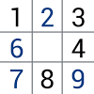




1. 구글 플레이 스토어 인기 순위
인기 11~22위
11위 ( - ) |  | 게임명 : Rider 출시일 : 2017.07.17 장르 : 아케이드 앱 스토어 순위 : 22위
12위 (신규) |  | 게임명 : 뱅드림! 걸즈 밴드 파티 출시일 : 2018.02.05 장르 : 음악 앱 스토어 순위 : 3위
13위 ( 4↓ ) |  | 게임명 : 회사탈출- 탈출게임 출시일 : 2017.10.16 장르 : 캐주얼 앱 스토어 순위 : X(구글게임)
14위 ( 2↓ ) |  | 게임명 : 드래곤 원정대 출시일 : 2018.01.17 장르 : 롤 플레잉 앱 스토어 순위 : 19위
15위 ( 2↓ ) |  | 게임명 : 연인M 출시일 : 2017.12.19 장르 : 롤 플레잉 앱 스토어 순위 : 24위
16위 ( 4↑ ) |  | 게임명 : 1LINE-one-stroke 출시일 : 2017.05.23 장르 : 퍼즐 앱 스토어 순위 : 140위
17위 ( 신규 ) |  | 게임명 : 앙상블스타즈 for kakao 출시일 : 2018.01.29 장르 : 시뮬레이션 앱 스토어 순위 : 30위
18위 ( - ) |  | 게임명 : Finger Driver 출시일 : 2018.01.10 장르 : 아케이드 앱 스토어 순위 : 25위
19위 ( 314↑ ) |  | 게임명 : 오늘도 환생 차원의 기사단 출시일: 2015.10.01 장르: 롤 플레잉 앱 스토어 순위 : 102위
20위 ( 5↑ ) |  | 게임명 : 스도쿠 출시일 : 2017.09.07 장르 : 보드 앱 스토어 순위 : X

Slide 4










1. 구글 플레이 스토어 인기 순위
인기 1~10위
1위 ( 15↑ ) |  | 게임명 : 레이싱스타M 출시일 : 2018.01.29 장르 : 레이싱 앱 스토어 순위 : 18위
2위 ( 15↓ ) |  | 게임명 : 야생의 땅 : 듀랑고 출시일 : 2018.01.24 장르 : 롤플레잉 앱 스토어 순위 : 6위
3위 ( 3↑ ) |  | 게임명 : Knife Hit 출시일 : 2018.01.21 장르 : 아케이드 앱 스토어 순위 : 11위
4위 ( - ) |  | 게임명 : Free Fire-Battlegrounds 출시일 : 2017.10.1 장르 : 액션 앱 스토어 순위 : 1위
5위 ( 3↓ ) |  | 게임명 : 그랜드체이스 출시일 : 2018.01.29 장르 : 수집형 롤 플레잉 앱 스토어 순위 : 20위
6위 ( 1↓ ) |  | 게임명 : 슈퍼진화스토리 출시일 : 2018.01.29 장르 : 수집형 롤 플레잉 앱 스토어 순위 : 9위
7위 ( 4↓ ) |  | 게임명 : 피기붐 for kakao 출시일 : 2018.01.27 장르 : 캐쥬얼 앱 스토어 순위 : 82위
8위 ( 1↓ ) |  | 게임명 : 렐릭 : 신의 노래 출시일: 2018.01.29 장르: 롤 플레잉 앱 스토어 순위 : 118위
9위 ( 1↓ ) |  | 게임명 : Pixel Art 출시일: 2017.10.16 장르: 퍼즐 앱 스토어 순위 : 31위
10위 ( 신규 ) |  | 게임명 : 신선 출시일: 2018.2.5 장르: 롤 플레잉 앱 스토어 순위 : -

Slide 5
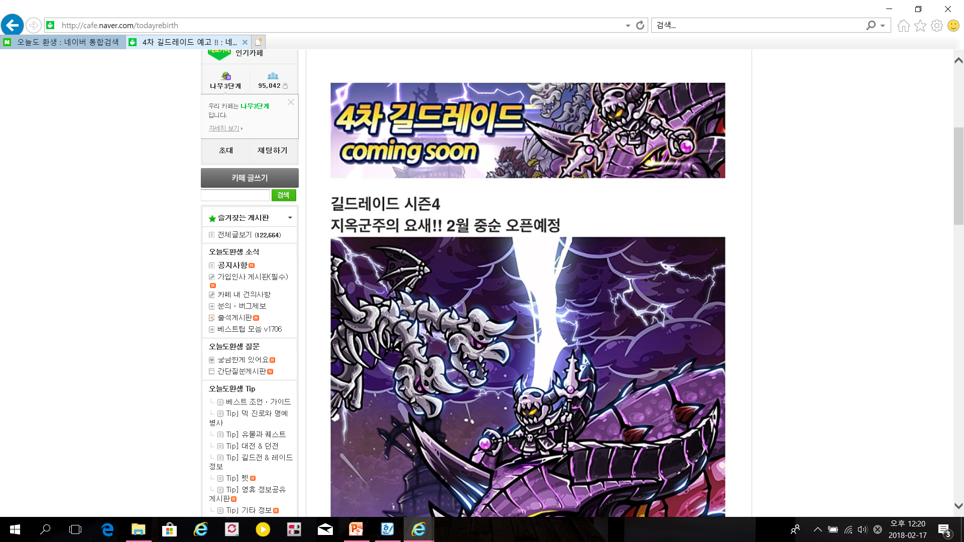
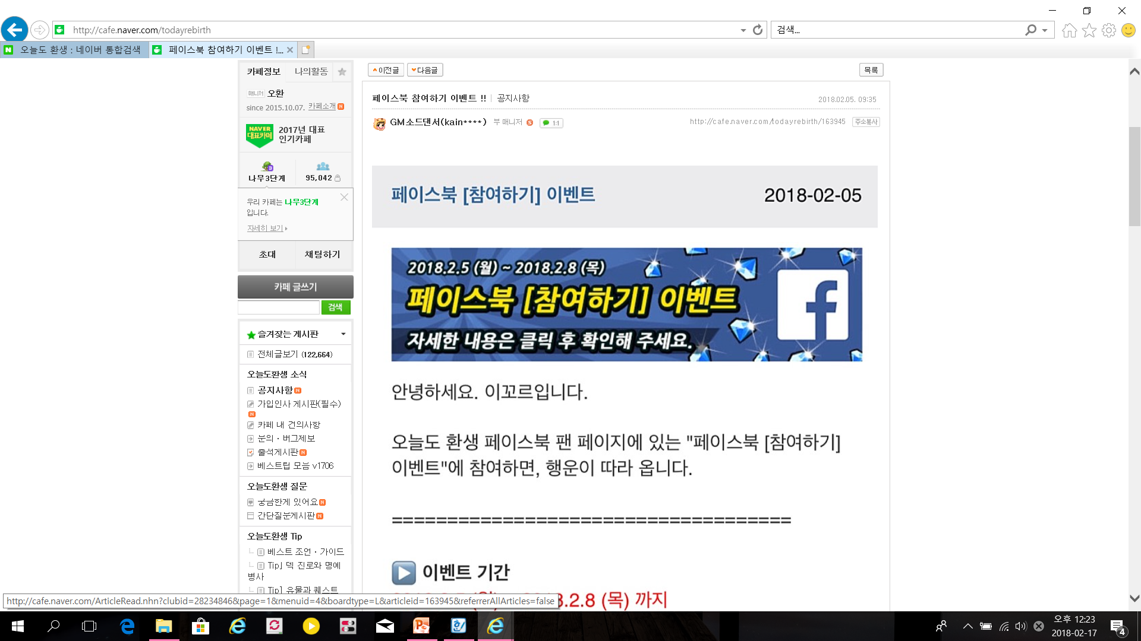
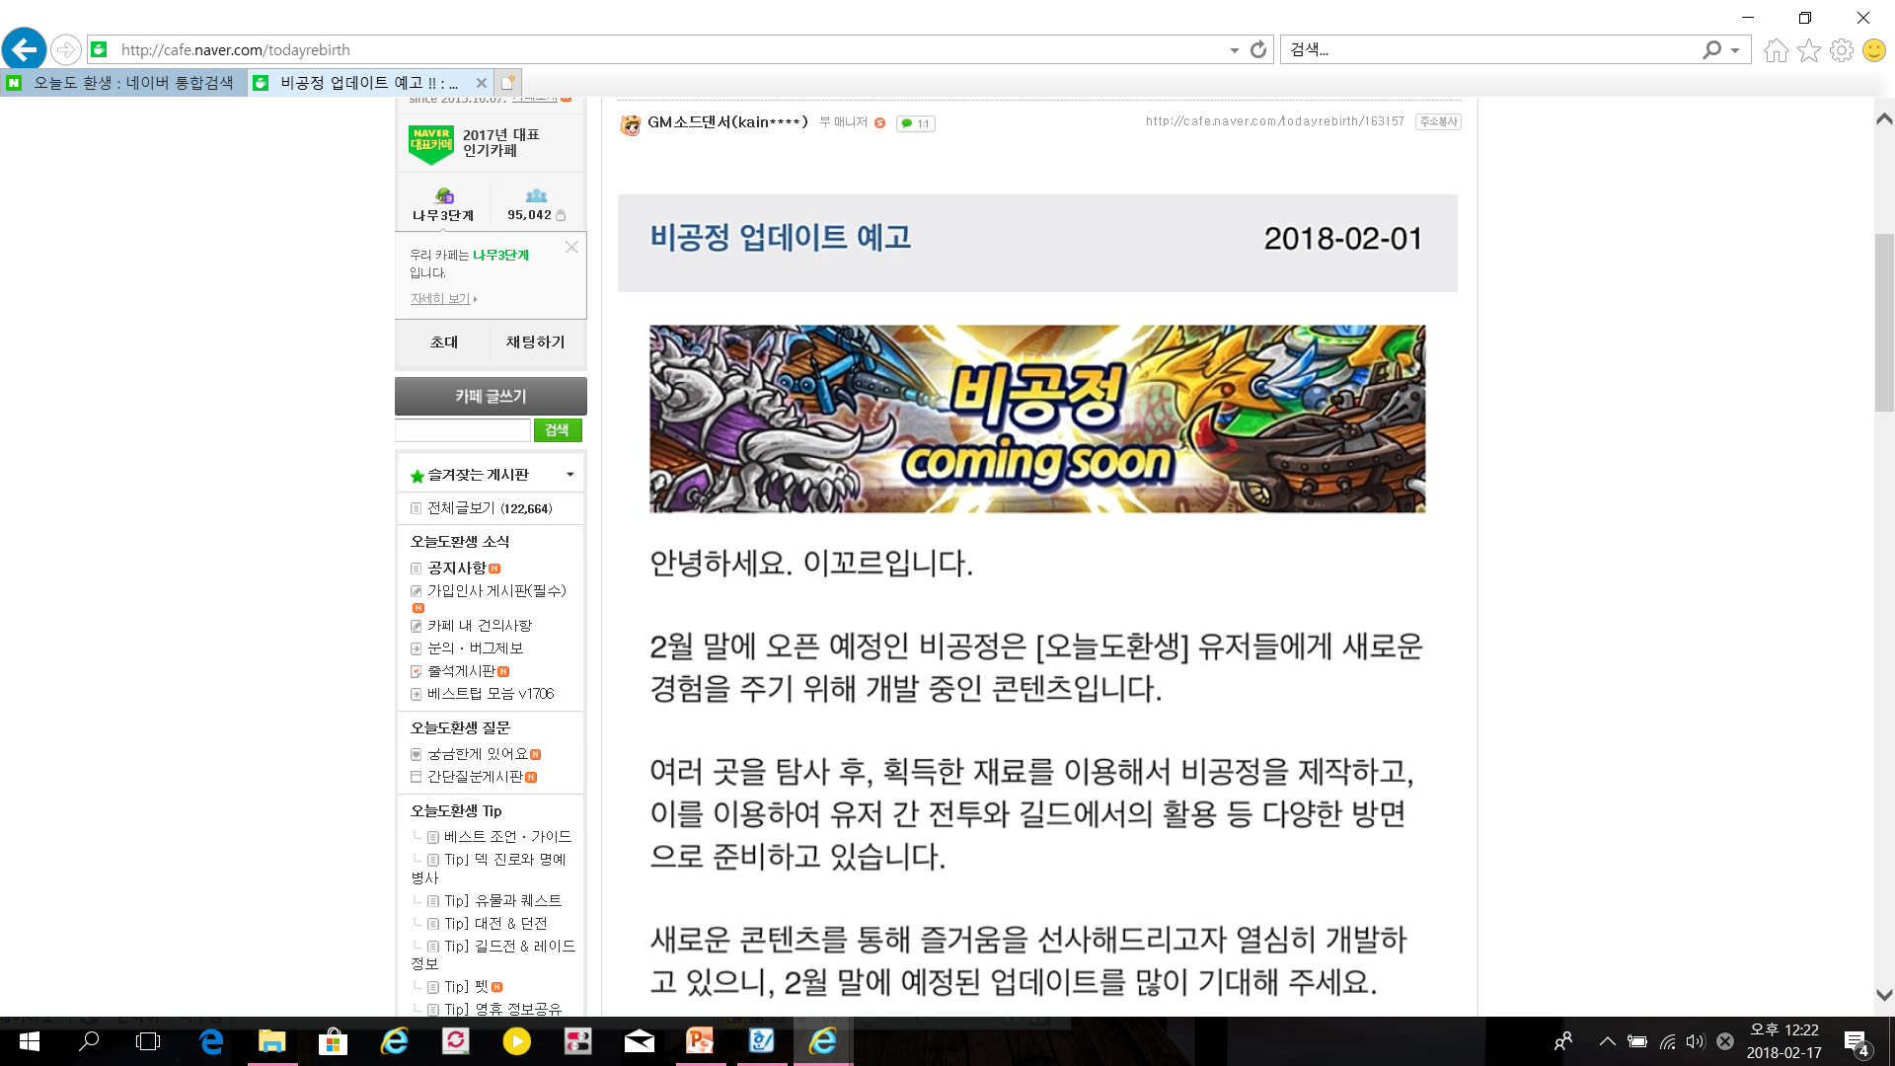
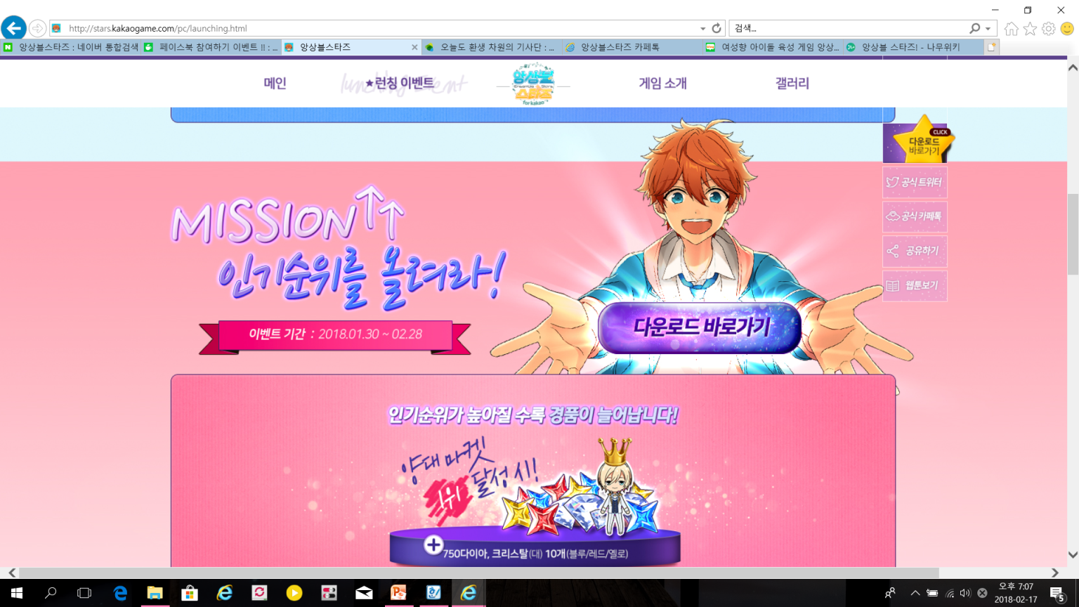
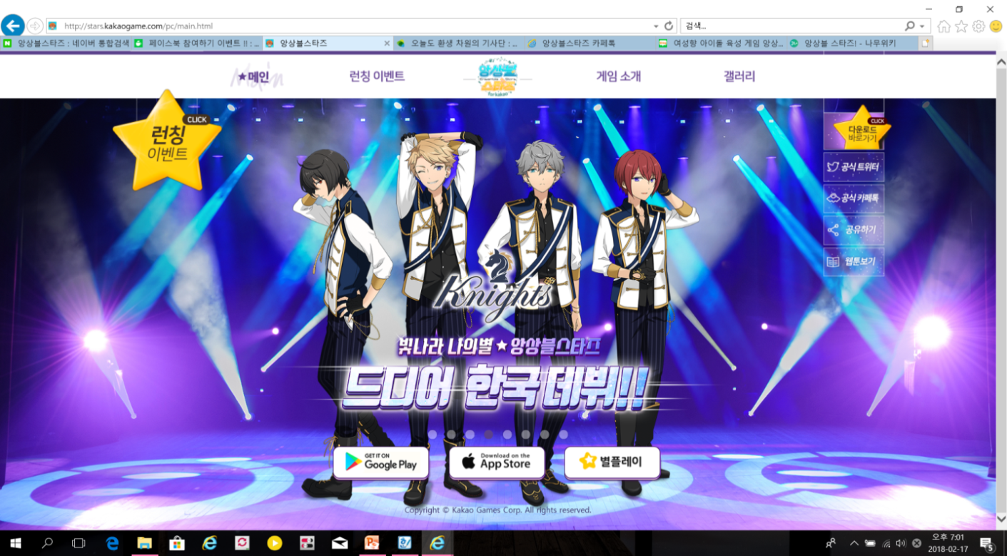
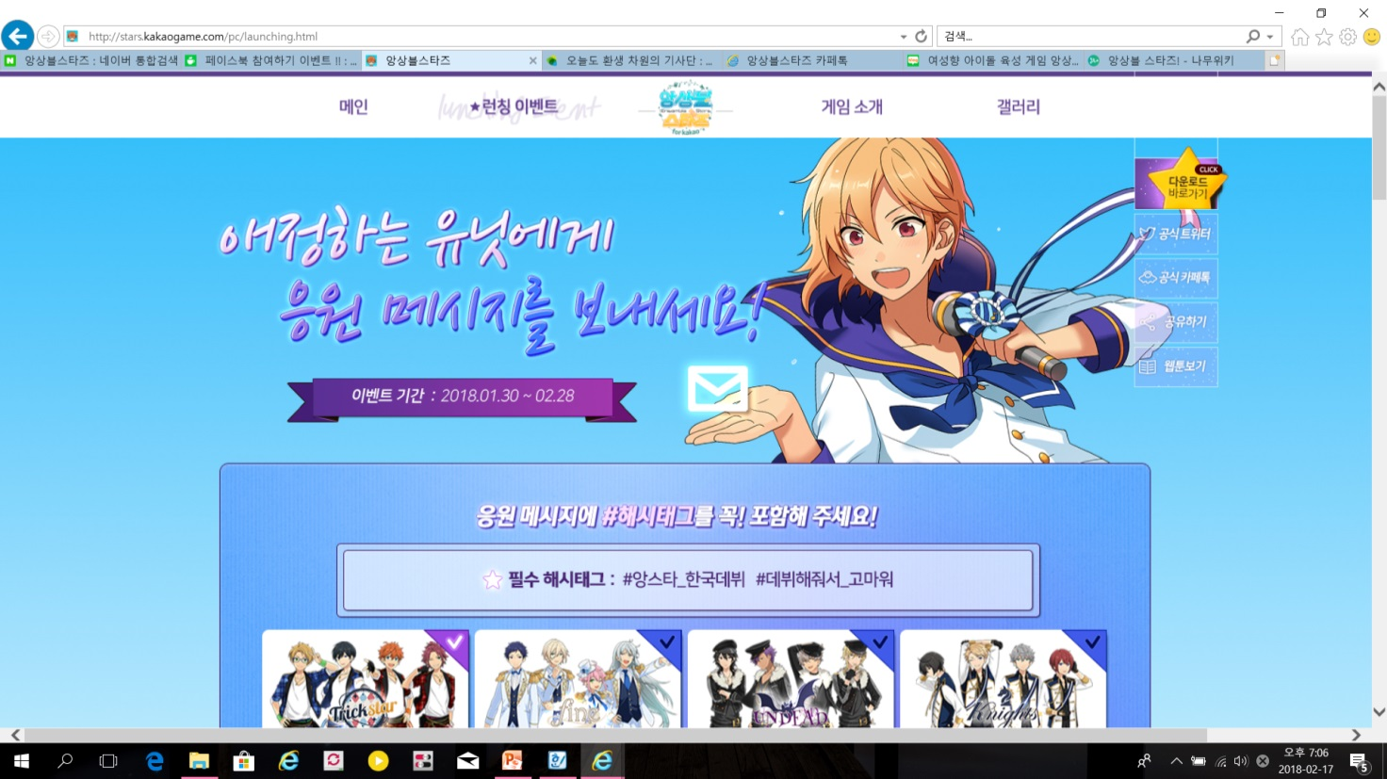
1. 주요 게임 소개(인기)
- 오늘도 환생 차원의 기사단 / 앙상블 스타즈 for kakao
오늘도 환생 차원의 기사단(인기 19위)
4차 길드레이드, 비공정 컨텐츠 등의 업데이트와 페이스북 이벤트를 통한 홍보효과로 인해 격주 대비 314위나 상승한 19위 차지.
앙상블 스타즈 for Kakao(인기 17위)
일본에서 흥행에 성공한 여성향 국민 프로듀서 게임, “앙상블 스타즈”가 01/29 정식으로 출시.
출시와 함께 런칭 이벤트를 통해 인기순위 17위를 차지.

Slide 6



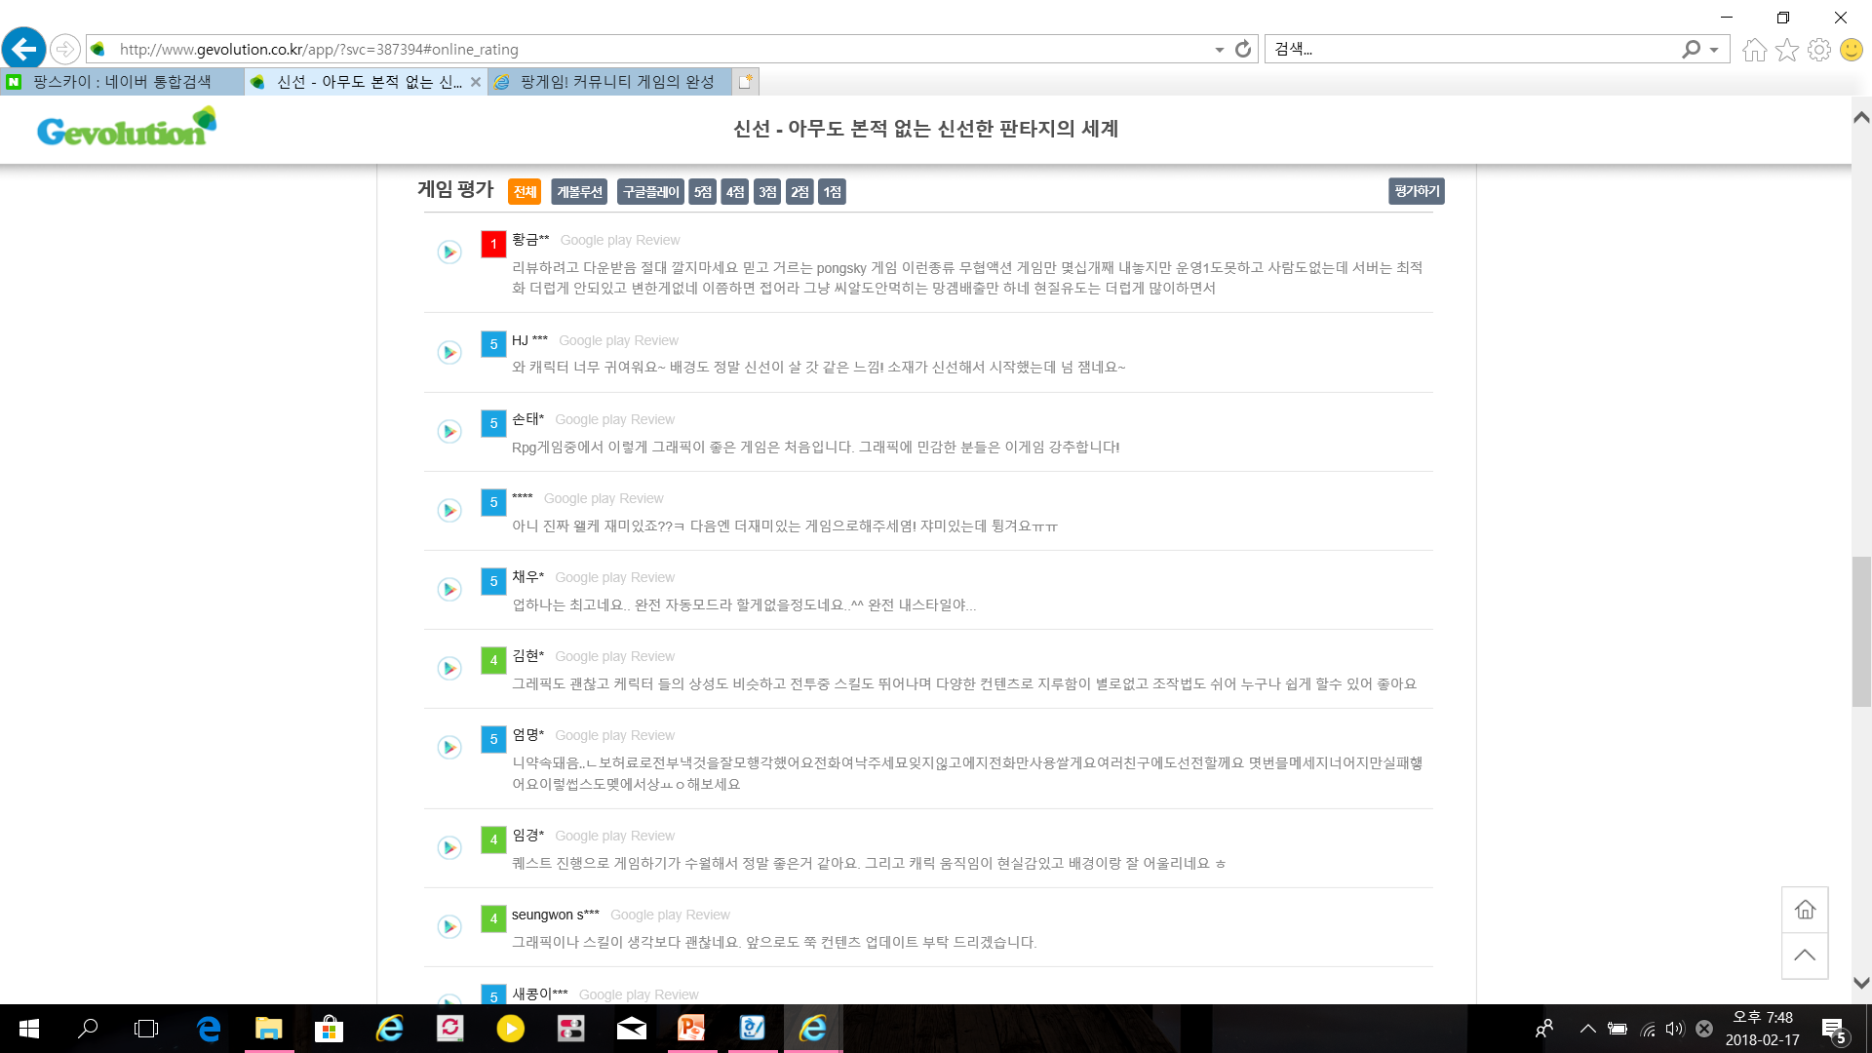
1. 주요 게임 소개(인기)
- 뱅드림! 걸즈 밴드 파티 / 신선
뱅드림! 걸즈 밴드 파티(인기 12위)
동명 만화 “뱅 드림!”의 IP를 활용한 2월 5일 출시한 리듬 게임 기반 아이돌 육성 게임.
대대적인 마케팅과 사전예약으로 런칭 맞이 유저 이입을 확실히 했고, 성우 초청 행사 등의 이벤트로 유저를 사로잡을 예정.
신선(인기 10위)
연인, 형님, 파천일검 등 총 15개의 게임을 개발 및 서비스 중인 “팡스카이”의 2018년 첫 게임.
뛰어난 그래픽과 다작 개발사의 노하우가 녹여져있는 게임이라는 평가와, 오히려 다작 개발사의 운영 부진을 우려하는 평가로 양분화 되어있는 상황이다.

Slide 7



1. 주요 게임 소개(인기)
- 레이싱 스타 M
레이싱 스타M(인기 1위)
1월 29일 출시된 캐주얼 레이싱 게임 “레이싱 스타”가 1위를 차지했다.
인기 아이돌 “에이핑크”, 랩퍼 “마이크로닷”을 내세우며 광고하며, 상금 1억 그리고 외제 자동차까지
유저들의 눈을 사로잡기엔 충분한 요소들로 넘쳐났다.

Slide 8










2. 구글 플레이 스토어 매출 순위
매출 11~22위
11위 (1↓) |  | 게임명 : 엑스(Axe) 출시일 : 2017.09.11 장르 : 롤 플레잉 앱 스토어 순위 : 20위
12위 ( 3↓) |  | 게임명 :리니지m(12) 출시일 : 2017.06.19 장르 : 롤 플레잉 앱 스토어 순위 : 2위
13위 ( 4↑ ) |  | 게임명 : 그랜드체이스 for kakao 출시일: 2018.01.29 장르: 롤 플레잉 앱 스토어 순위 : 16위
14위 ( - ) |  | 게임명 : 프랜즈 마블 for kakao 출시일 : 2017.12.11 장르 : 보드 앱 스토어 순위 : 10위
15위 ( 2↓ ) |  | 게임명 : 반지 출시일 : 2017.04.18 장르 : 롤 플레잉 앱 스토어 순위 : 64위
16위 ( 5↓ ) |  | 게임명 : 열혈강호m 출시일 : 2017.01.10 장르 : 액션 앱 스토어 순위 : 35위
17위 ( 1↓) |  | 게임명 : 로드모바일 출시일 : 2016.04.27 장르 : 전략 앱 스토어 순위 : 30위
18위 ( - ) |  | 게임명 : 짐의강산 출시일 : 2016.08.08 장르 : 전략 앱 스토어 순위 : 62위
19위 (10↑) |  | 게임명 : 한게임 포커 출시일 : 2014.03.24 장르 : 카지노 앱 스토어 순위 : X
20위 ( 3↑ ) |  | 게임명 : 열혈강호 for kakao 출시일 : 2017.10.23 장르 : 롤 플레잉 앱 스토어 순위 : 23위

Slide 9










2. 구글 플레이 스토어 매출 순위
매출 1~10위
1위 ( - ) |  | 게임명 : 리니지M 출시일 : 2017.07.05 장르 : 롤 플레잉 앱 스토어 순위 : X
2위 ( - ) |  | 게임명 : 리니지2 레볼루션 출시일 : 2016.12.13 장르 : 롤 플레잉 앱 스토어 순위 : 1위
3위 ( - ) |  | 게임명 : 오버 히트 출시일 : 2017.11.25 장르 : 롤 플레잉 앱 스토어 순위 : 7위
4위 ( 2↑ ) |  | 게임명 : 모두의마블 for Kakao 출시일 : 2013.06.12 장르 : 보드 앱 스토어 순위 : 3위
5위 ( - ) |  | 게임명 : 테라 M 출시일 : 2017.11.26 장르 : 롤 플레잉 앱 스토어 순위 : 26위
6위 ( 6↑ ) |  | 게임명 : 피망포커:카지노 로얄 출시일 : 2013.08.28 장르 : 카지노 앱 스토어 순위 : X
7위 ( 12↑ ) |  | 게임명 : 붕괴 3rd 출시일 : 2017.10.16 장르 : 액션 앱 스토어 순위 : 42위
8위 ( 1↓ ) |  | 게임명 : 페이트/그랜드 오더 출시일 : 2017.11.20 장르 : 롤 플레잉 앱 스토어 순위 : 40위
9위 ( 5↓ ) |  | 게임명 : 야생의 땅: 듀랑고 출시일 : 2018.01.24 장르 : 롤 플레잉 앱 스토어 순위 : 15위
10위 ( 2↓ ) |  | 게임명 : 세븐나이츠 for Kakao 출시일 : 2014.03.07 장르 : 롤 플레잉 앱 스토어 순위 : 5위

Slide 10


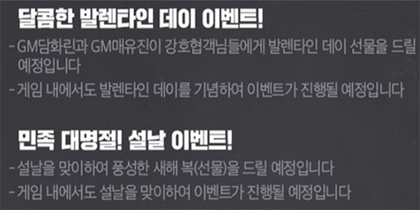
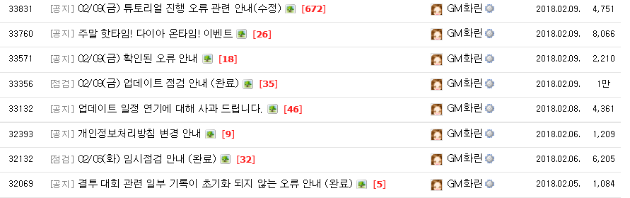
2. 주요 게임 소개(매출)
- 열혈강호 for kakao / 열혈강호 M
열혈강호 for Kakao(매출 20위)
대규모 업데이트 “단의 역습”, 2월 이벤트 예고와 열혈강호M의 부진으로 순위권 재진입.
열혈강호M(매출 16위)
지속적인 하락세를 유지하는 상황. 다수의 오류와 잦은 점검으로 인해 기존 유저들의 실망감이 증폭과 함께, 일부 유저들이 동일 ip인 “열혈강호 for Kakao”로 이탈 중.

Slide 11
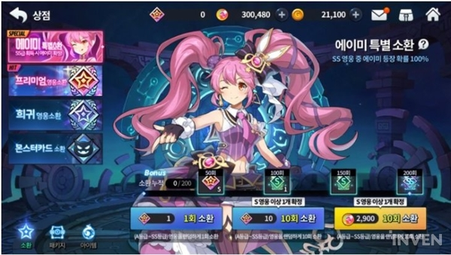


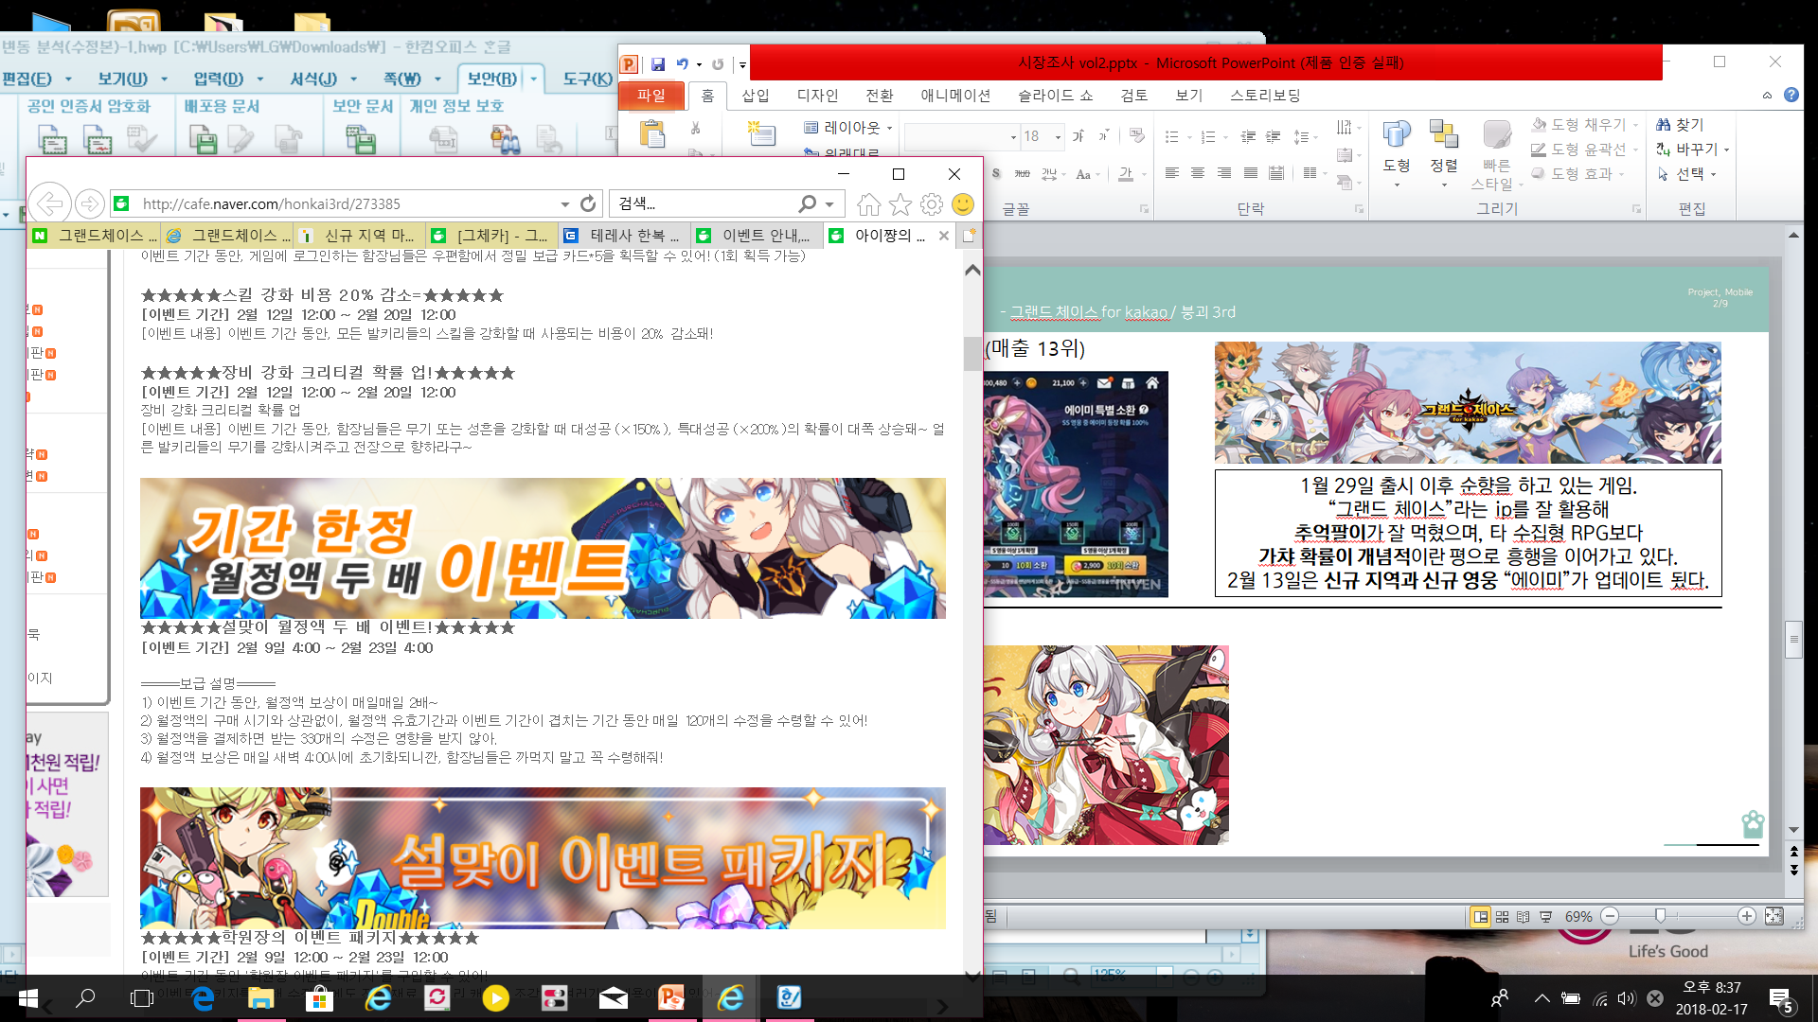
2. 주요 게임 소개(매출)
- 그랜드 체이스 for kakao / 붕괴 3rd
그랜드 체이스 for Kakao(매출 13위)
1/29 출시 후 순항 중인 게임. “그랜드 체이스” ip를 활용한 수집형 RPG. 타 게임보다 가챠 확률이 높다고 평가를 받으며 흥행 중. 2/13 신규 지역과 신규 영웅 “에이미” 업데이트.
붕괴 3rd(매출 7위)
설날 한정 캐릭터 조각과 과금 패키지 등 다양한 명절 이벤트로 12계단 상승 해 7위를 차지했다.

Slide 12

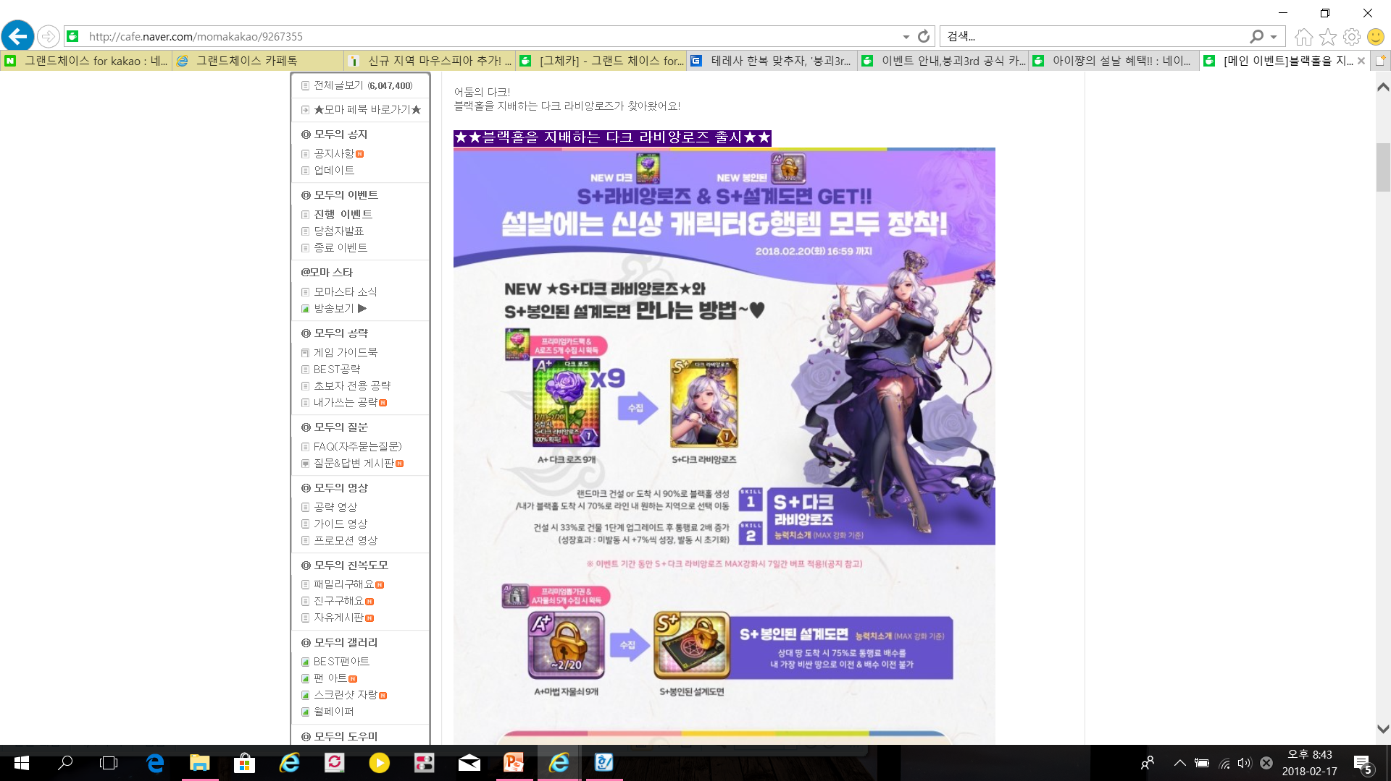
2. 주요 게임 소개(매출)
- 모두의 마블 for kakao
모두의 마블 for Kakao(매출 4위)
2/6 평창 동계 올림픽 개최에 맞춰 신규맵 “봅슬레이” 업데이트. 추가로 “랭킹 시스템”과 “UI”개편 진행, 신규 캐릭 “라비앙로즈” 출시. 매출 순위 상승이 동계 올림픽 관련 업데이트에 영향을 많이 받은 것으로 추론됨.

Slide 13
3. 순위 분석 정리
차트 인 신규 게임 (1/26~2/9)
이름 | 출시일 | 장르 | 순위 (인기/매출)
앙상블 스타즈 for Kakao | 01.29 | 음악/시뮬레이션 | 17 / -
뱅드림! 걸즈 밴드 파티 | 02.05 | 음악/시뮬레이션 | 12 / -
신선 | 02.05 | RPG | 10 / -
렐릭 | 01.29 | RPG | 8 / -
슈퍼진화스토리 | 01.29 | 수집형 RPG | 6 / -
그랜드 체이스 for Kakao | 01.29 | 수집형 RPG | 5 / 13
레이싱 스타 M | 01.29 | 레이싱 | 1 / -
총 7개의 신규 게임 출시.
트렌드에 맞게 RPG게임 다수 출시.
유사 주제, 장르 “앙상블 스타즈”, “뱅드림! 걸즈 밴드 파티” 출시.
매출 순위에 차트 인 한 게임은 “그랜드 체이스” 유일.

Slide 14
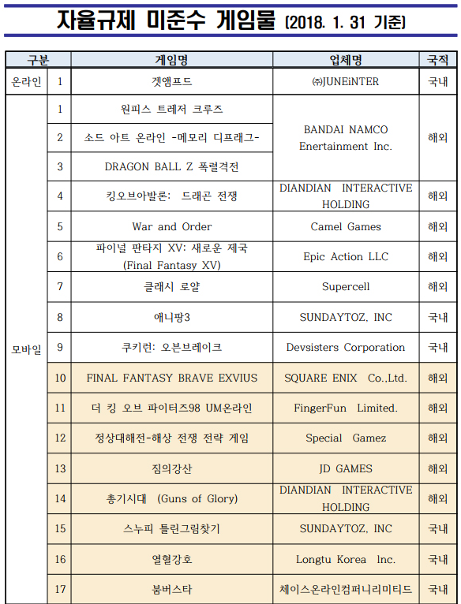
3.모바일 시장 주요 토픽
- 자율규제 미준수 게임
[게임메카]반다이 남코 3종 포함, 확률형 아이템 자율규제 미준수 게임 공개 2018.02.13 (http://www.gamemeca.com/view.php?gid=1435284)
- 올해 1월에 이어 ‘확률형 아이템 자율규제’를 준수하지 않는 게임사를 공개.
- 1월 발표된 미준수 게임에서 벗어난 게임은 10종, 2종은 준수 게임으로 변환/ 8종은 매출 100위 권에서 벗어나 모니터링 대상에서 제외.
- 자율규제 미준수 명단에 추가된 게임은 ▲‘파이널 판타지 브레이브 엑스비어스’, ▲‘짐의강산’, ▲‘스누피 틀린그림찾기’, ▲‘열혈강호(룽투코리아)’ 등이 있다.
- 전체 온라인 1종과 모바일 17종 이며, 모바일 게임 중 12종은 해외 서비스 게임 6종은 국내 서비스 게임.

Slide 15
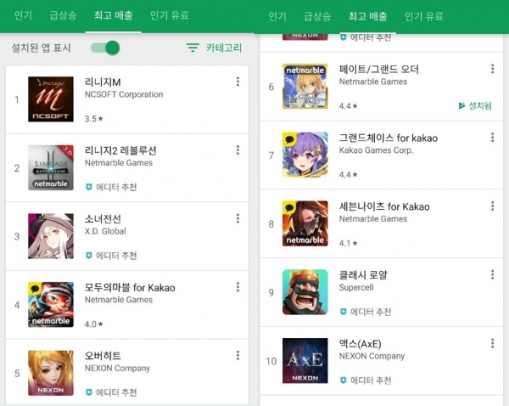
3.모바일 시장 주요 토픽
- 설 연휴간 모바일 게임 성적
[더 게임즈]나흘 간 설 연휴 모바일 게임 흥행성적은? 2018.02.18 (http://www.thegames.co.kr/news/articleView.html?idxno=)202891)
설 연휴간 ‘리니지’ 판권(IP) 활용 작품들의 최상위권 인기는 변동 없음.
- 넷마블게임즈가 4개, 엔씨소트가 1개, 넥슨이 2개 등의 매출 순위 10위 권 내의 3N(넷마블, 엔씨, 넥슨)의 점유율 70% 기록.
- 해외 게임업체의 경쟁력도 만만치 않음. ‘클래시로얄’의 경우 설 연휴를 포함 평상시에도 비교적 높은 매출 순위권 유지. ‘소녀전선’은 최근
업데이트를 통해 매출순위 3위 기록.
- 장르별로 순위에 MMORPG 3개, RPG 5개, 보드 1개, 전략 1개가 포진. 시장에서는 MMORPG가 대세 장르로 부각되나, ‘리니지’IP 활용작 외에는 매출 10위 ‘액스’만이 MMORPG로 상위권에 랭크되어 있음.
- 업계 관계자는 “이달 중 기대작인 ‘검은사막 모바일’ 출시가 예정되어 있어 순위경쟁이 기대된다.”라고 전함.

Slide 16
Project, Mobile
THANK YOU
Project by Team, Cat_Hand

